Slide 1
Le complicanze post LSG: assistenza infermieristica a paziente con fistola post-operatoria
RELATORE Dott.ssa carmela paterno'
coordinatrice infermieristica u.o.c. chirurgia generale p.o. garibaldi nesima

Slide 2
Fistola gastrica Riapertura di una parte della sutura gastrica che si ottiene come complicanza dall'intervento chirurgico di Laparoscopic Sleeve Gastrectomy. Statisticamente più prevalente nella parte alta della sutura. Precoce: si sviluppa durante la degenza post-operatoria/entro una settimana dall'atto chirurgico Tardiva: si sviluppa solitamente nelle settimane successive all'intervento chirurgico La fistola può essere trattata con terapia medica conservativa oppure richiedere un nuovo intervento chirurgico. Segni e sintomi di un paziente con fistola gastrica - Tachicardia - Dolore e distensione addominale - Iperpiressia - Nausea e vomito
- Astenia
Diagnosi - Radiografia transito con MDC per OS - TC addome completa

Slide 3
ASSISTENZA INFERMIERISTICA AL PAZIENTE CON DIAGNOSI DI FISTOLA GASTRICA
Presa in carico del paziente - monitoraggio parametri vitali
- esecuzione esami ematochimici
- digiuno terapeutico - impianto accesso vascolare PICC/MIDLINE - gestione del dolore e della nausea e vomito con terapia endovenosa
- terapia infusionale/NPT in pompa volumetrica
- posizionamento Sondino Naso-Digiunale - nutrizione enterale
drenaggio percutaneo tipo pigtail
Complicanze post-operatorie precoci (entro i primi 30 giorni
dall’intervento) - monitoraggio del peso settimanale
- supporto psicologico/emotivo

Slide 4
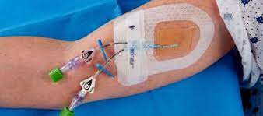
GESTIONE INFERMIERISTICA DEL PICC/MIDLINE
- Somministrazione terapia infusionale di mantenimento
NPT
- Somministrazione terapia antalgica dopo valutazione del dolore tramite scala NRS - Somministrazione terapia antibiotica/antiemetica in bolo - Esecuzione lavaggio con S.F. 0,9% 10 ml (preferibilmente utilizzando siringhe preriempite sterili) per evitare l'ostruzione del catetere venoso dopo ogni somministrazione terapeutica, termine della NPT o prelievo ematico - Sostituzione set infusionali ogni 24h per NPT con lipidi, 72h per NPT con amminoacidi e carboidrati - Schermatura dell'NPT perché fotosensibile (presenza di vitamine) - Cambio medicazione con tecnica asettica di PICC/MIDLINE ogni 5/7 giorni, o quando la medicazione semipermeabile risulti sporca o umica, ogni 48/36 ore in caso di medicazione garzata, con annessa sostituzione: sistema sutureless, tappi antireflusso, utilizzo di tappi con clorexidina 2%
- Conteggio dei liquidi somministrati complementare al bilancio idroelettrolitico
POMPA VOLUMETRICA LINEARE

Slide 5
LA GESTIONE DEL DOLORE NEL PAZIENTE CON FISTOLA GASTRICA Il dolore rappresenta il mezzo con cui l'organismo segnala un danno tissutale. Secondo la definizione dell'Organizzazione mondiale della sanità, il dolore «è un'esperienza sensoriale ed emotiva spiacevole associata a un danno tissutale potenziale o in atto» Il dolore è la composizione di
- Una parte sensoriale (la nocicezione) che costituisce la modalità sensoriale che permette la ricezione e il trasporto al sistema nervoso centrale di stimoli potenzialmente lesivi per l'organismo; - Una parte esperienziale percettiva (quindi del tutto privata, la vera e propria esperienza del dolore) che è lo stato psichico collegato alla percezione di una sensazione spiacevole.
Il dolore è fisiologico, un sintomo vitale/esistenziale, un sistema di difesa, quando rappresenta un segnale d'allarme per una lesione tissutale, essenziale per evitare un danno. VALUTAZIONE DOLORE SCALA DI VALUTAZIONE NRS (Numeric Pain Rating Scale) Viene chiesto al paziente di esprimere il suo dolore numericamente in una scala da 0 a 10 0 = assenza di dolore 10 = massimo dolore immaginabile

Slide 6
TRATTAMENTO DEL DOLORE
GRADO 1: DOLORE LIEVE (NRS DA 1 A 3) Paracetamolo/FANS somministrati estemporaneamente
GRADO 2: DOLORE MODERATO (NRS DA 4 A 6) Ketorolac/Tramadolo o FANS/Paracetamolo somministrati estemporaneamente
GRADO 3: DOLORE GRAVE (NRS DA 8 A 10) Tramadolo, Ketorolac con annessi antiemetici potrebbero essere prescritti in somministrazione mediante pompa-siringa/pompa CADD/pompa elastomerica
RIVALUTAZIONE DEL DOLORE Controllo frequente, specie dopo aver instaurato trattamento antalgico
Domande: Qual’è il livello di dolore? Quanto sollievo avverte dalla dose precedente?
Si muove? Può fare respiri profondi? Effetti collaterali o reazioni avverse?

Slide 7
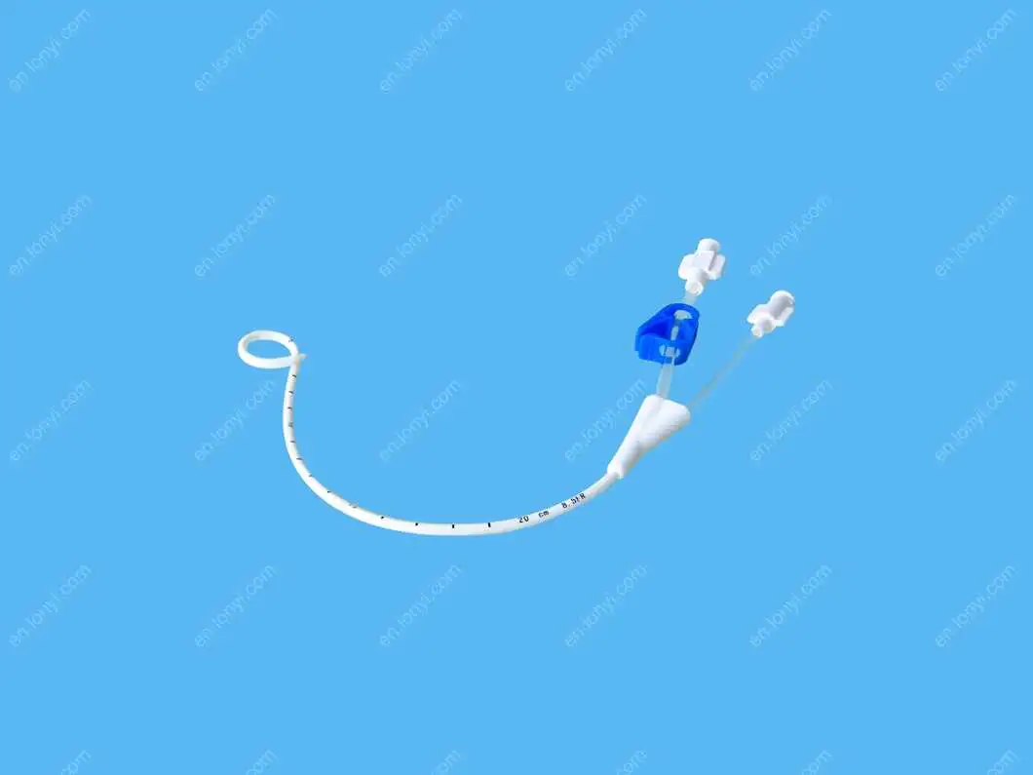
GESTIONE INFERMIERISTICA DEL DRENAGGIO PERCUTANEO TIPO PIGTAIL Impianto TC-guidato presso l'U.O. di Radiologia Interventistica
- Medicazione drenaggio percutaneo con frequenza quotidiana - Monitoraggio quotidiano quantità e qualità della secrezione del drenaggio - Esecuzione lavaggio del drenaggio per verificarne la pervietà con frequenza quotidiana con utilizzo di siringhe preriempite di NaCl 0,9% con calibro > 10 ml al fine di ridurre la pressione esercitata all'interno del lume ed evitare un suo danneggiamento meccanico - Monitoraggio corretto posizionamento drenaggio per ridurre incidenza di fenomeni di kinking (inginocchiamento del drenaggio), pinch off (schiacciamento del drenaggio) - Quantificazione della secrezione da drenaggio addominale

Slide 8
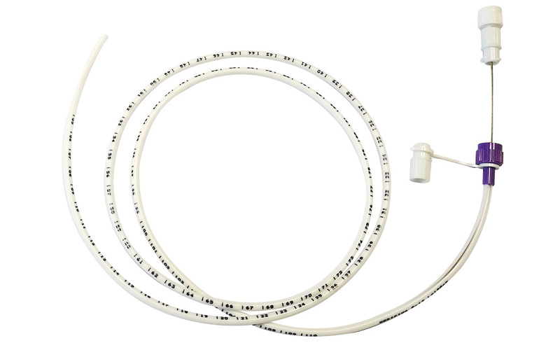
GESTIONE INFERMIERISTICA DEL SONDINO NASO-DIGIUNALE Il sondino naso-digiunale viene inserito per via endoscopica
L’assistenza infermieristica si articola in più fasi:
- prevenzione e trattamento delle lesioni cutanee degli accessi nutrizionali
- gestione della sonda, prevenzione e trattamento di complicanze meccaniche
- somministrazione dei nutrienti (fase di induzione e fase di mantenimento)
- prevenzione e trattamento delle complicanze gastroenteriche e metaboliche
- somministrazione di farmaci
- valutazione di efficacia
...come si procede
- Controllare la posizione della sonda e ispezionare il sito di emergenza
- Rilevare la presenza di ristagno gastrico (RG)
- Somministrare eventuale terapia - Eseguire un lavaggio della sonda con acqua ogni 4/6h e dopo ogni somministrazione terapeutica per ridurre incidenza di ostruzioni meccaniche il SND, a livello delle coane nasali, può causare l’insorgenza di segni di infiammazione e di necrosi, più raramente di infezioni. Si possono avere anche emorragie gastriche e/o esofagee da decubito
PREVENZIONE:
Rinnovo del cerotto dopo aver deterso e asciugato accuratamente la cute della coana nasale
Modifica della posizione del sondino per evitare lesioni da decubito

Slide 9
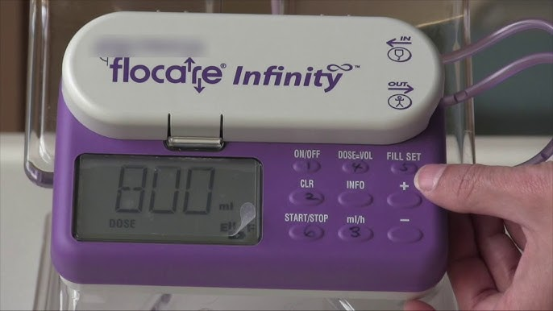
LA NUTRIZIONE ENTERALE Complementarmente alla somministrazione della nutrizione parenterale per via endovenosa, l'apporto calorico nutrizionale corretto per il paziente può essere raggiunto integrando una nutrizione enterale per SND Nella fase di «induzione», in un soggetto con funzionalità gastroenterica ridotta, la velocità di infusione iniziale è di 20 ml/h
Si somministrano dai 500 ai 1000 ml di N.E. in 20-24 ore. Durante la prima settimana di NE si incrementa gradualmente la velocità di infusione di 5-20 ml/die, ma non si superano gli 80 ml/h.
La somministrazione avviene tramite pompa peristaltica rotatoria dopo aver impostato velocità di somministrazione, volume totale, eventuali pause di somministrazione
Al termine della somministrazione di sostanze nutritive, eseguire un lavaggio della sonda con acqua e chiuderla con l’apposito tappo, eliminando il set d’infusione e il flacone vuoto. Questo permette una maggiore tollerabilità alla N.E.
Complicanze in corso di NE Metaboliche:
Iperglicemia - Ipoglicemia - Alterazioni elettrolitiche - Iperidratazione - Ipoidratazione -Carenza di macro/micronutrienti PREVENZIONE: Monitoraggio bilancio idroelettrolitico con inserimento anche dei volumi di H2O utilizzati per i lavaggi del SNG Monitoraggio livelli glicemici e esami ematochimici

Slide 10
Gestione delle complicanze da N.E.
Nausea e vomito: Sospendere la somministrazione di nutrienti per circa 2 ore. Rivalutare la sintomatologia e il RG e, se ridotti, somministrare la miscela nutritiva a bassa velocità di infusione.
Se la sintomatologia si ripresenta spesso, valutare altre cause non legate alla N.E. Diarrea e distensione addominale:
la sintomatologia può regredire riducendo la velocità di infusione. Se questa persiste, va presa in considerazione una possibile
intolleranza ai nutrienti che compongono la miscela e vanno valutate anche cause non legate alla N.E. Ab ingestis:
è vitale riconoscerne le manifestazioni (voce gorgogliante, tosse, cianosi) per poter intervenire tempestivamente sospendendo la N.E. e aspirando le vie aeree Stipsi:
è indispensabile monitorare l’eliminazione fecale e se necessario intervenire con clismi evacuativi
Ma è di fondamentale importanza controllare il bilancio idrico La sintomatologia può essere causata da fattori non legati alla N.E Occlusione meccanica del SND: disostruire la sonda con 30 – 50 ml di acqua tiepida e bicarbonato, esercitando una bassa pressione sullo stantuffo della siringa tipo schizzettone. Se l’operazione è vana, è necessario rimuovere la sonda e sostituirla.

Slide 11
PUNTI DI FORZA DELL'ASSISTENZA PRESENZA DI TEAM MULTIDISCIPLINARE IN ADEGUATO NUMERO IN TERMINI DI RISORSE UMANE CHE PRENDA IN CARICO OGNI BISOGNO DEL PAZIENTE
COMPETENZE DOMESTICO/ALBERGHIERE ASS/OSS ASSISTENZA INFERMIERISTICA C.P.S. INFERMIERE
ASSISTENZA PSICOLOGICA/PSICHIATRICA PSICOLOGO/PSICHIATRA E VOLONTARI
ASSISTENZA CLINICA MEDICO CHIRURGO ASSISTENZA INTERVENTISTICA MEDICO RADIOLOGO INTERVENTISTA ASSISTENZA NUTRIZIONALE DIETOLOGO E DIETISTA PUNTI DI DEBOLEZZA DELL'ASSISTENZA CARENZA DI PERSONALE IN TERMINI DI RISORSE UMANE CARENZA DI U.O. NECESSARIE ALL'ESECUZIONE DI PROCEDURE INTERVENTISTICHE SCARSA COLLABORAZIONE TRA GLI ELEMENTI DEL TEAM MULTIDISCIPLINARE E PROBLEMI COLLABORATIVI CARICO DI LAVORO ELEVATO CARENZA TECNOLOGICO-STRUMENTALE

Slide 12
Grazie per l'attenzione

